Slide 1
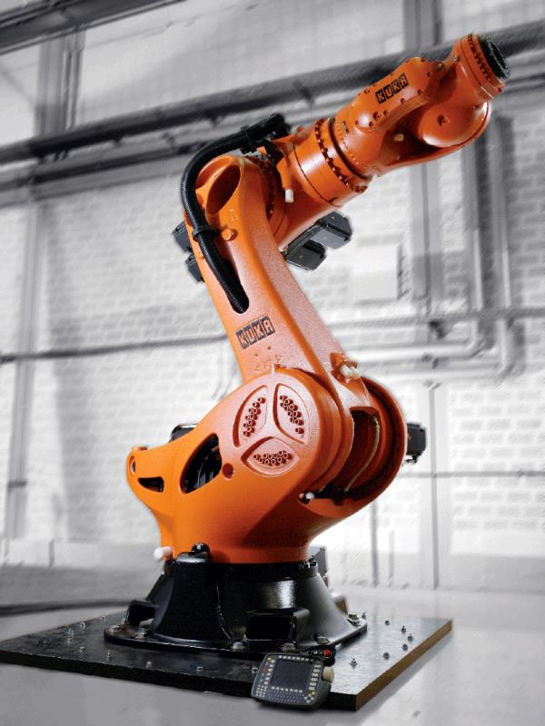
Манипулятор
БруДer - 1
Работу выполнили: Барабанов Никита,
Донов Леонид
  Преподаватели: Квартин Михаил Александрович,
  Андреанов Александр Николаевич

Slide 2
Цель работы
Создать устройство - робот, которое в будущем будет работать и строить сооружения, как на Земле, так и на других планетах.

Slide 3
Основные задачи
Разработать идею функционирования робота.
Разработать модель робота.
Написать и отладить программы.
Комплексно отладить работу программно-аппаратной части.

Slide 4
Актуальность
Облегчение труда людей и исследований на Земле и других планетах. Использование современных и надёжных технологий при строительстве.

Slide 5
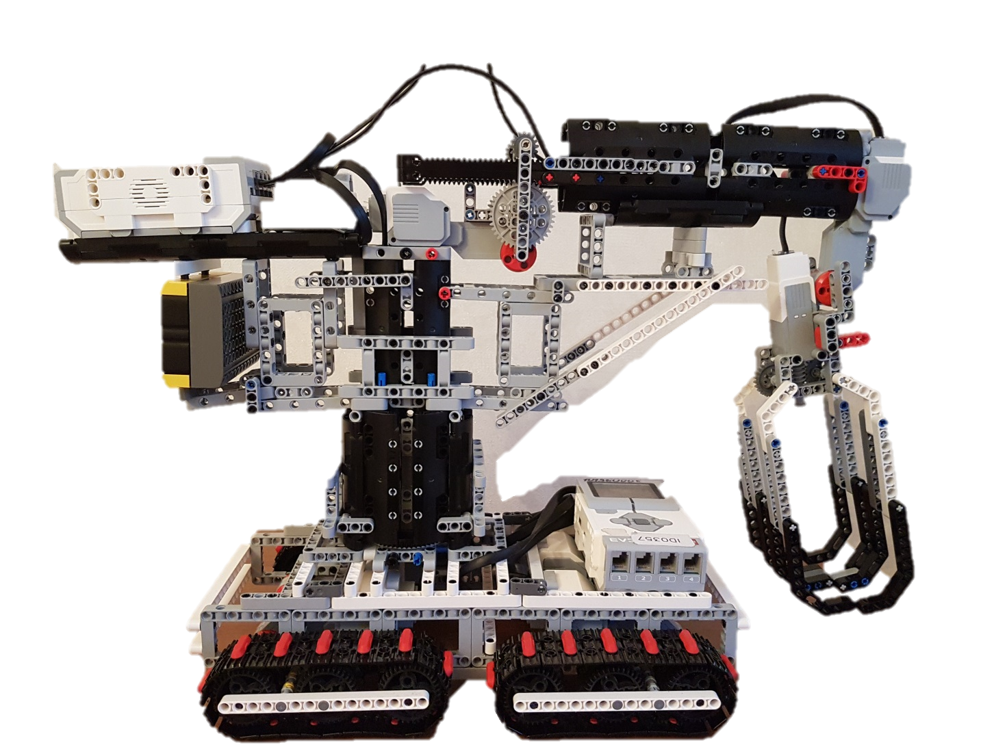
Основные элементы комплекса
Манипулятор БруДer - 1

Slide 6
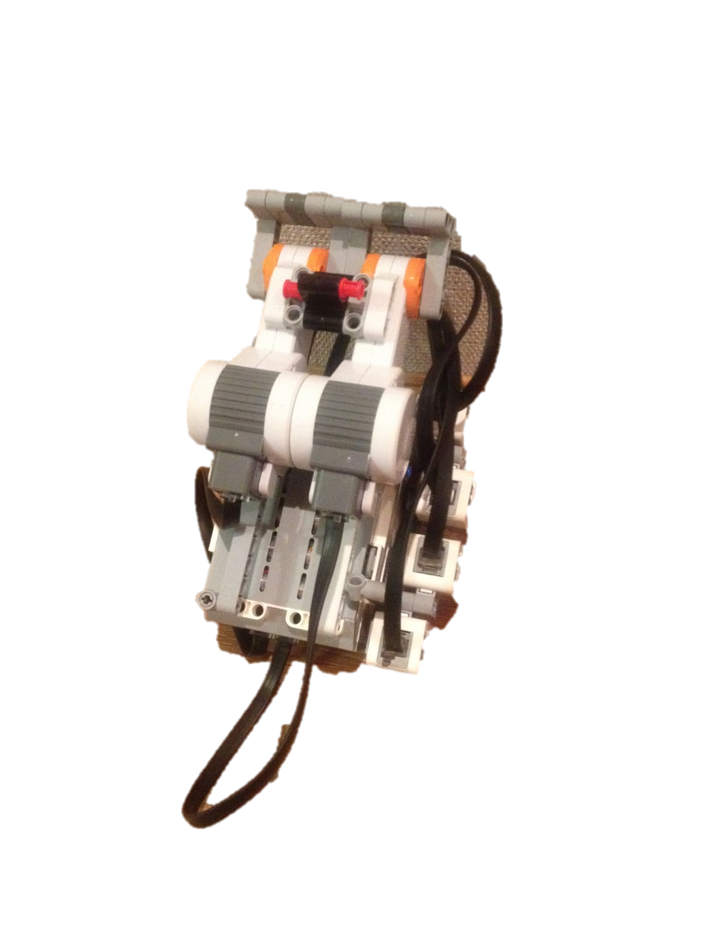
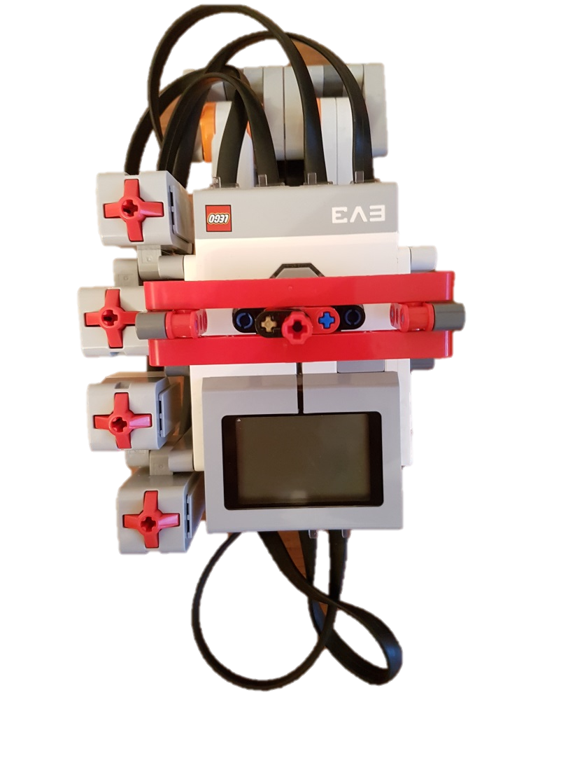
Пульт дистанционного управления

Slide 7
Вывод
Данный робот является универсальным, так как он может работать и на Земле, и на других планетах. Благодаря манипулятору робот может строить сооружения и перевозить грузы. Роботом можно управлять дистанционно, без участия человека по прописанной программе, а также с помощью пульта.

Slide 8
Спасибо за внимание!

